Slide 1
VERTEX BY YAHOO
Clustering Page Algorithm
Niccolò Regini
Gianluca Conti
Dario Di Nardo
Daria Marone

Slide 2
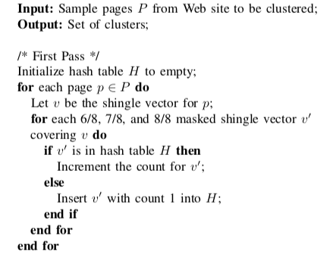
Primo Passo
Viene creata una hash table contenente tutti i masked shingle vector di tutte le pagine dal sito Web su cui fare il clustering
ciascuno con il suo punteggio

Slide 3
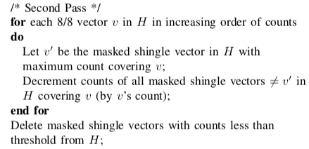
Secondo Passo
Viene creato un set di masked shingle vector con punteggio maggiore che coprono gli shingle vector delle pagine campione

Slide 4
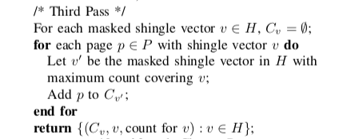
Terzo Passo
Ogni pagina del campione viene assegnata a un cluster confrontando i masked shingle vector

Slide 5
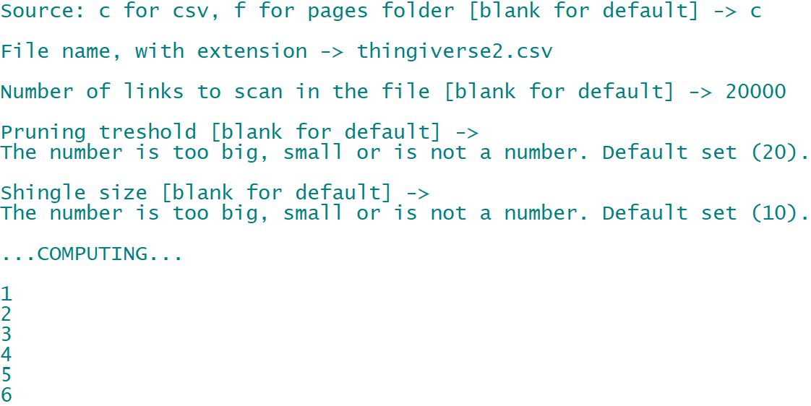
Funzionamento generale
3 moduli principali:
Launcher
Funzioni di utilità
Algoritmo principale
2 tipi di input:
Cartella di file html locali
Csv con risultati di crawling (preventivamente effettuato con Scrapy)
2 tipi di output:
Json contenente i cluster ed ogni pagina ad essi assegnata
Grafico a colonne della distribuzione dei cluster sugli shingle vector

Slide 6
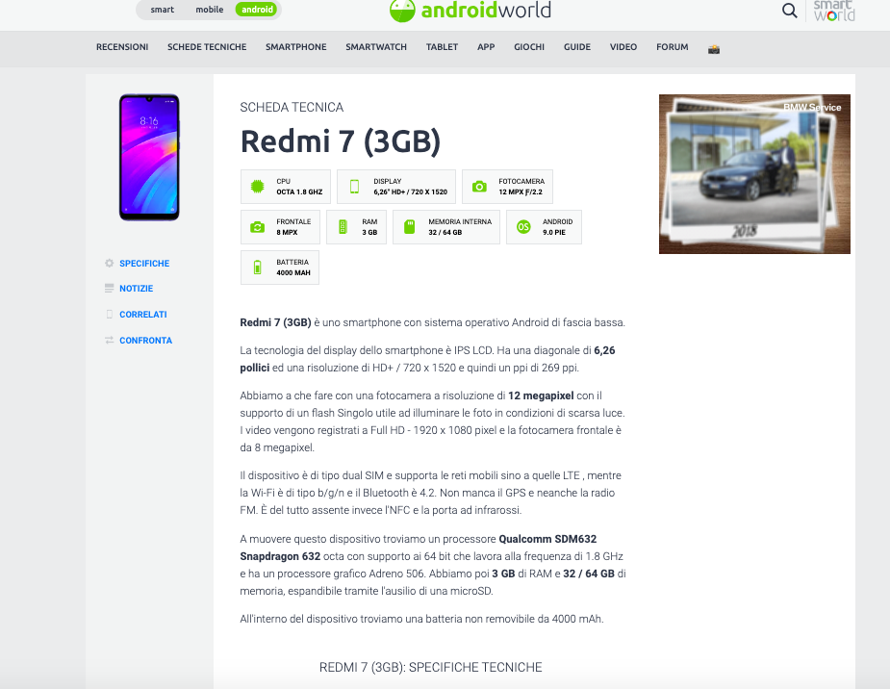




Clustering androidworld.it

Slide 7
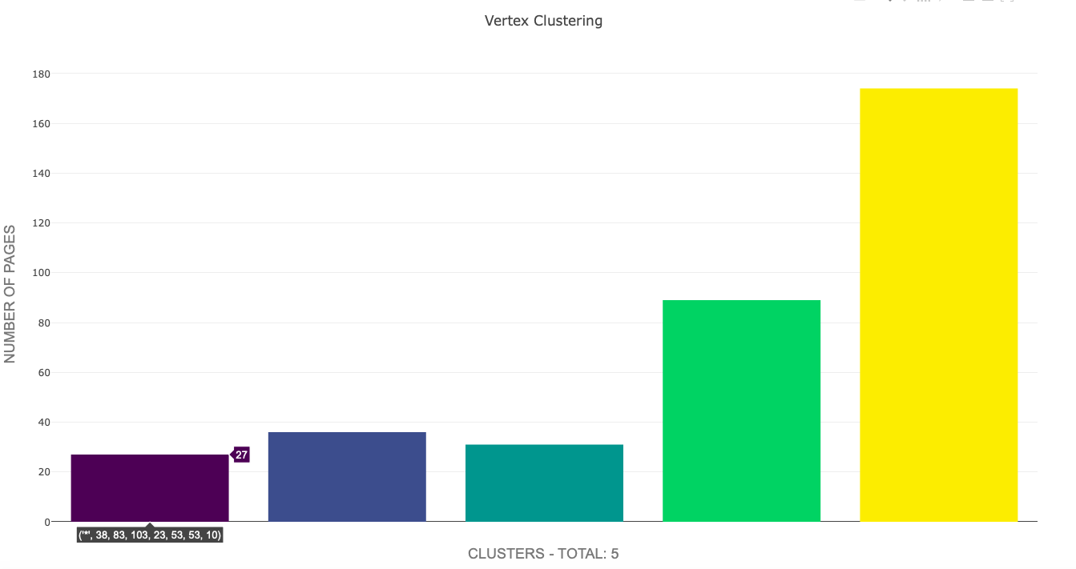
Clustering androidworld.it

Slide 8



Clustering hardtunedstore.com

Slide 9
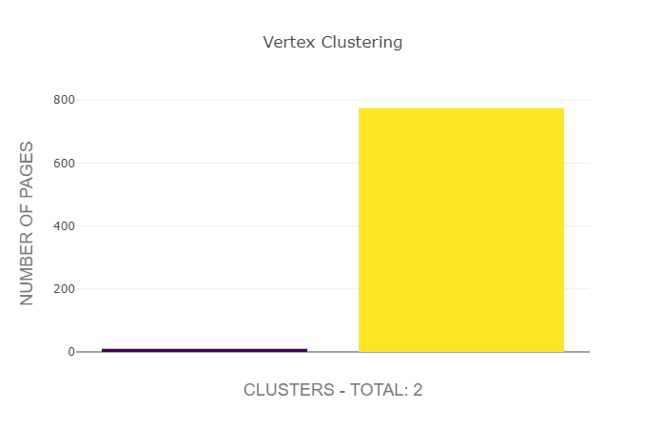
Clustering hardtunedstore.com

Slide 10

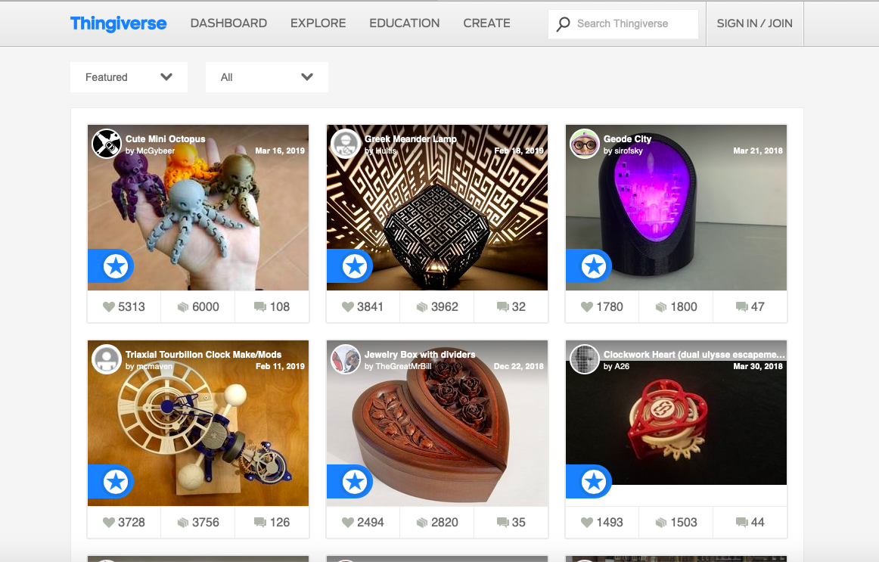
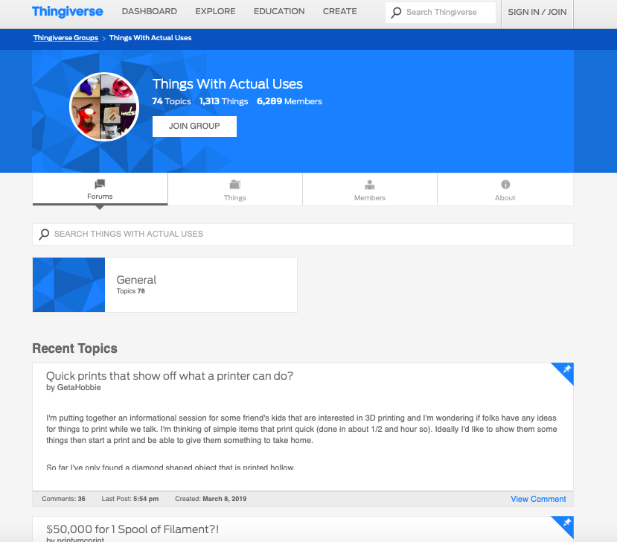
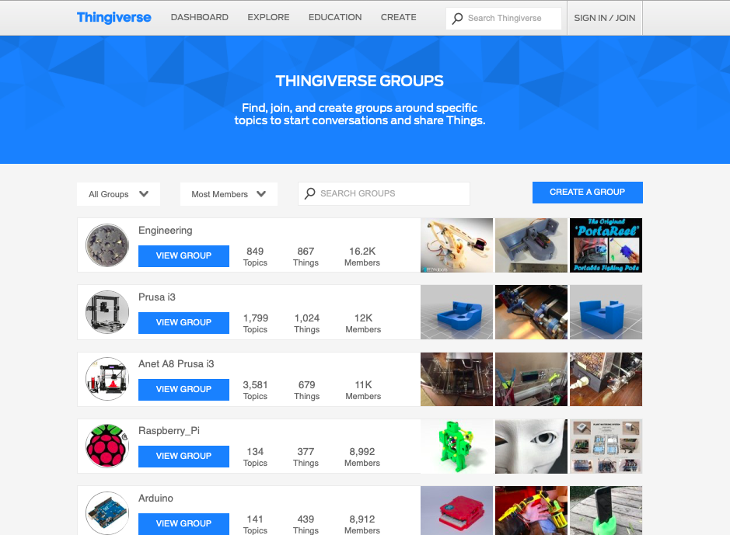

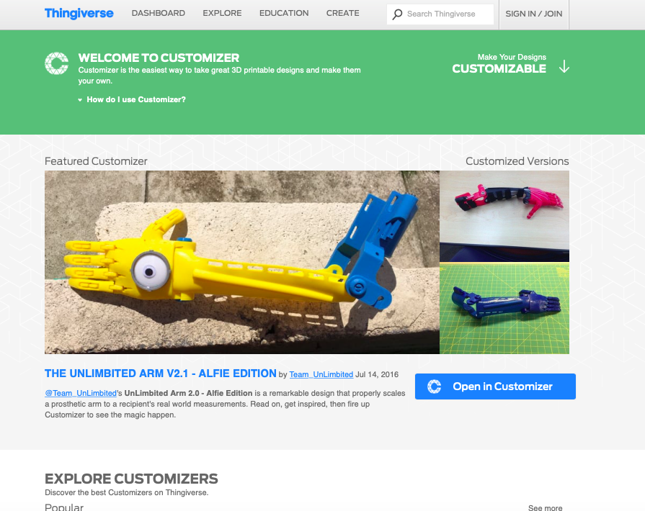
Clustering thingiverse.com

Slide 11
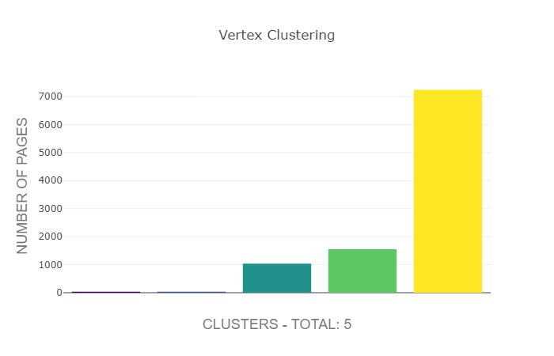
Clustering thingiverse.com
Singoli modelli
Profili utenti
Collezioni
Altro
Notes:
150 link

Slide 12
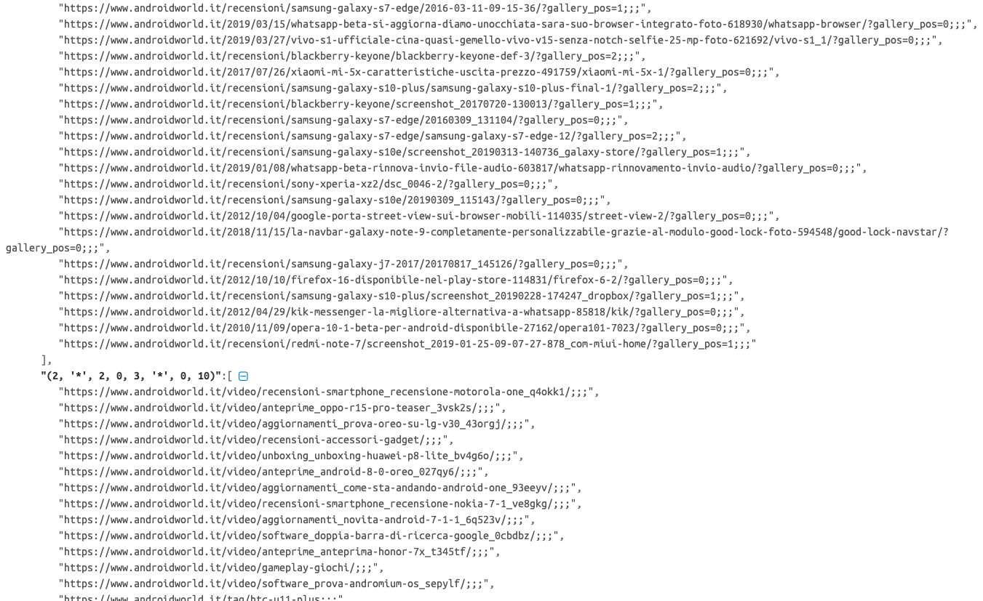
Clusters e Json

Slide 13

Qualche fatto
Su siti con struttura non troppo eterogenea, il numero di cluster tende a ridursi ad 1
Aumentare la dimensione della finestra nell’estrazione degli shingle rende il clustering più sensibile
Al termine dell’elaborazione, potrebbero esistere cluster vuoti.
La sensibilità alle variazioni dovuta all’utilizzo dei masked shingle vector 6/8 e 7/8 permette la creazione di cluster più ampi, ma crea un maggior numero di falsi positivi.
Mediamente, il 20% del cluster più ampio è costituito da falsi positivi.
Altri fattori che influenzano l’efficacia del clustering sono le funzioni hash scelte, e la scelta di recuperare da ciascuna pagina html esclusivamente i tag aperti o i tag aperti e chiusi.
I tempi di esecuzione dell’algoritmo, nel caso di pagine preventivamente scaricate in memoria, si aggirano sulle 5-10 pagine al secondo, a seconda della grandezza della pagina.

